Slide 1
Housing Prices Dataset
(India)
Manuel Curral
Miguel Cosme

Slide 2
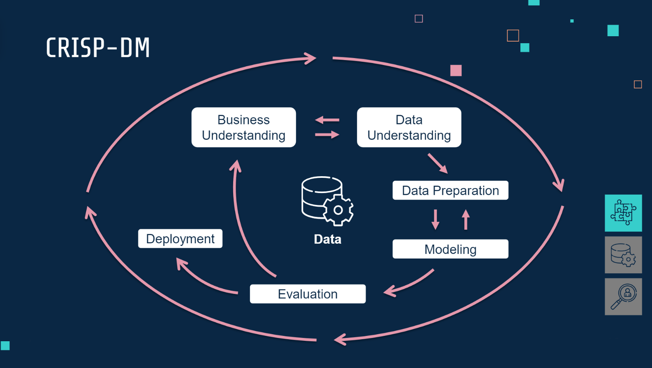

Slide 3
Story Telling
Imaginemos que um político, tem família na Índia.. e por alguma razão E um primo ou prima resolve oferece uma habitação lá, .. e nós vamos averiguar o preço desse imóvel

Slide 4
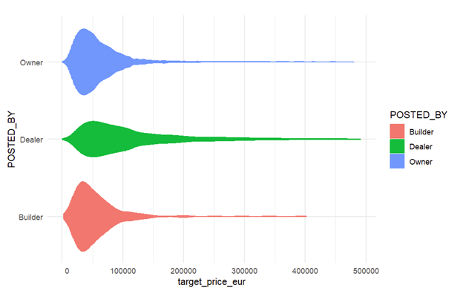
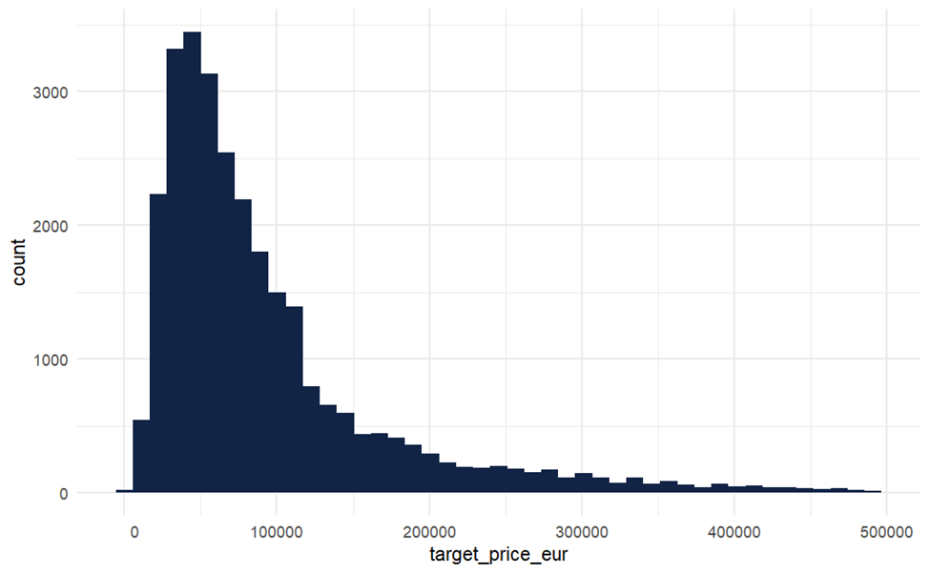
Visão geral e zoomificada do preço dos imóveis do Dataset

Slide 5
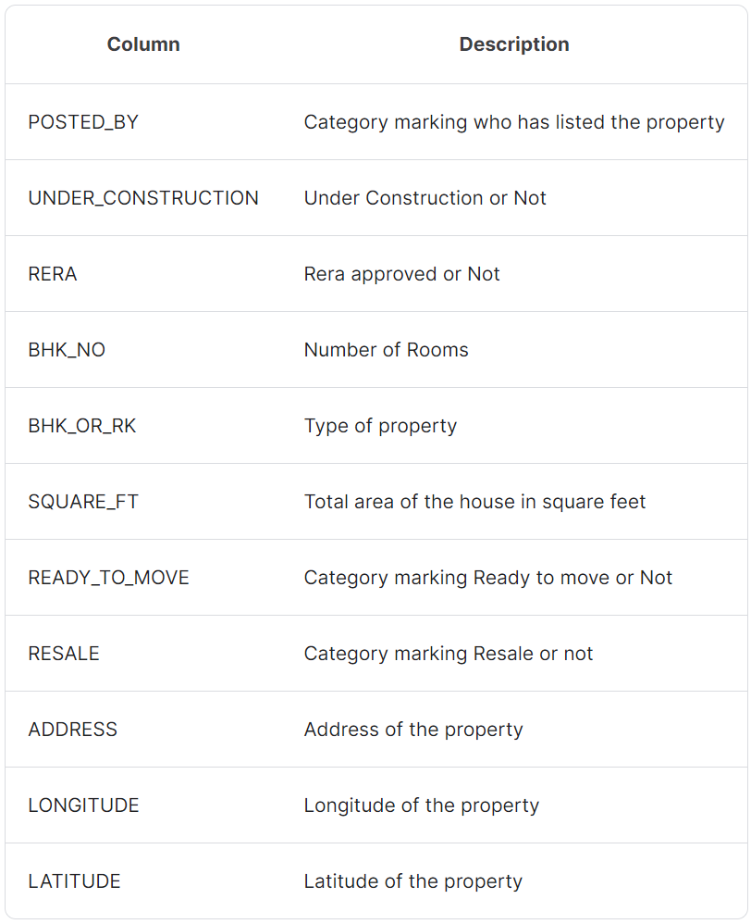
Data Understanding

Slide 6
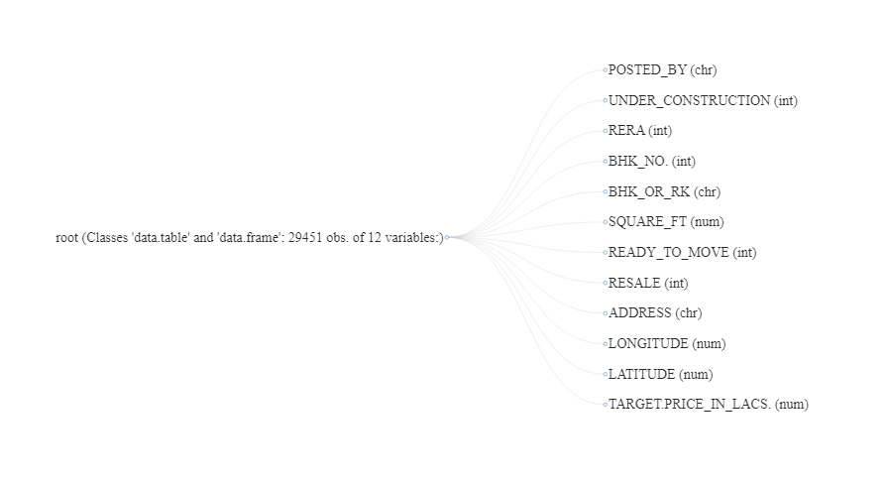
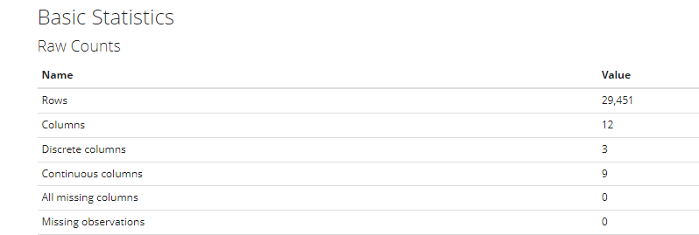

Slide 7
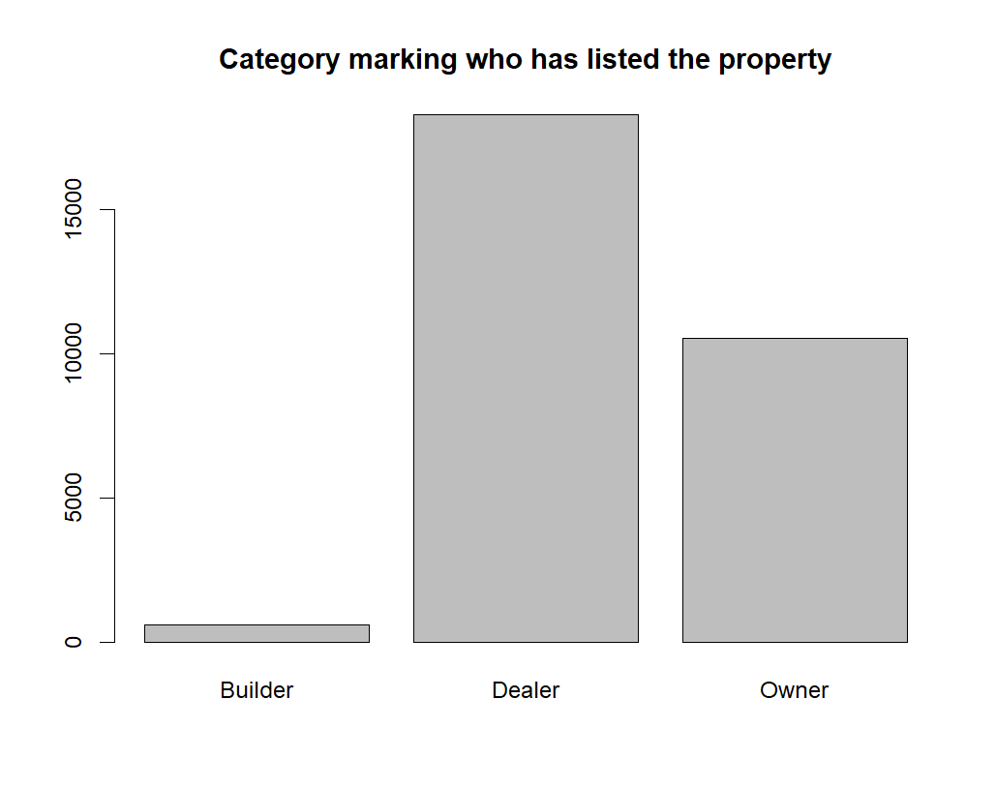
Profiling
table_posted_by <- table(house_prices$POSTED_BY)
barplot(table_posted_by)
62,1%
2,1%
35,8%

Slide 8
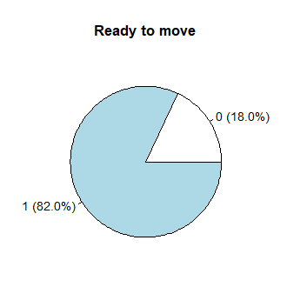
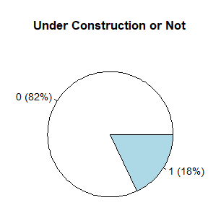
Features with binary values
1 means Yes
0 means No
Features/preditores inversamente correlacionadas

Slide 9
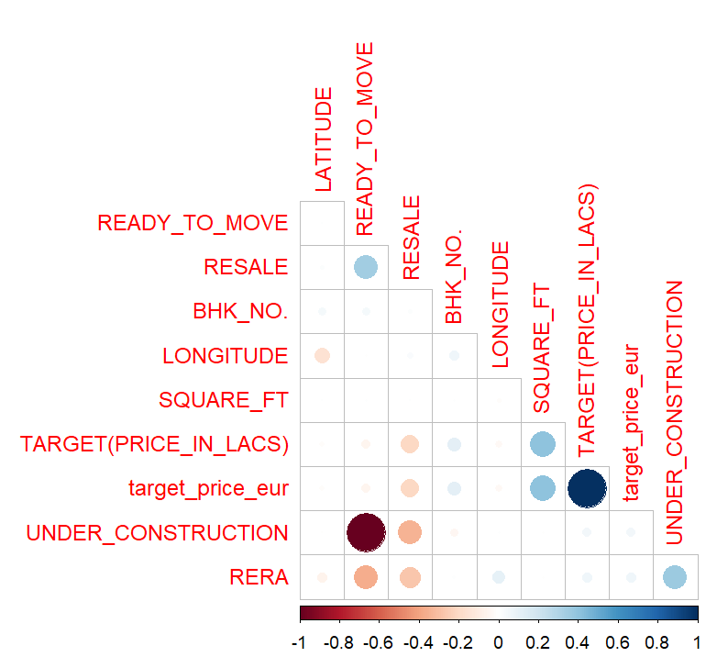
Matriz de correlação das variáveis

Slide 10
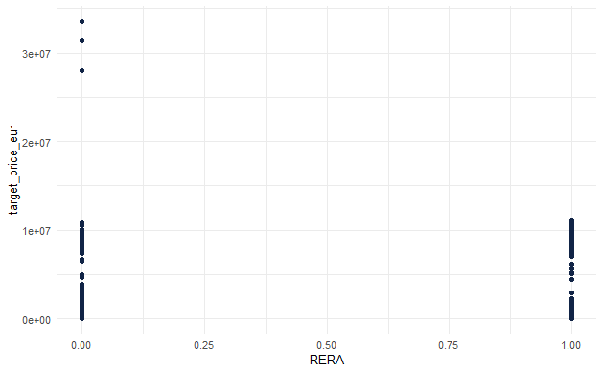
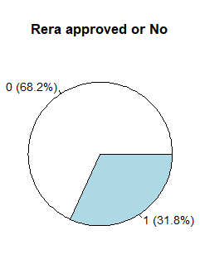
RERA stands for Real Estate Regulatory Authority came into existence as per the Real Estate (Regulation and Development) Act, 2016 which aims to protect the home purchasers and also boosts the real estate investments. The bill of this Parliament of India Act was passed on 10 March 2016 by the Upper House (Rajya Sabha)

Slide 11
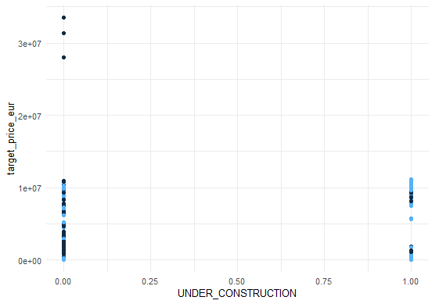
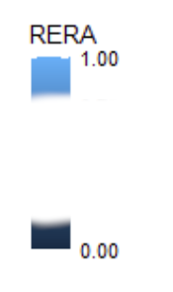
Data presents mostly houses in secondary market - unregulated.

Slide 12
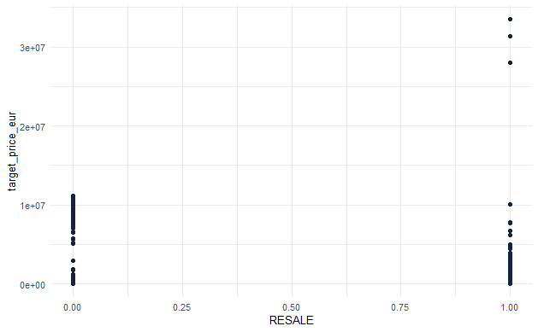
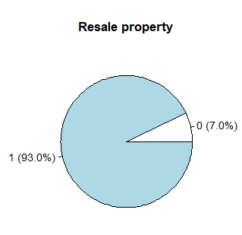

Slide 13
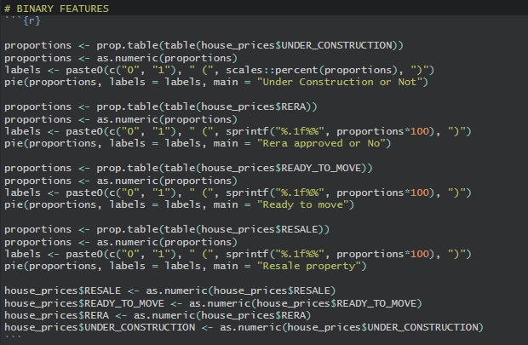

Slide 14
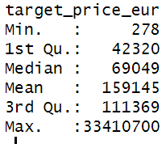

Feature Engineering - alterar o valor unitário
create house_prices$target_price_eur
How much is a lac?
A lakh (/læk, lɑːk/; abbreviated L; sometimes written lac) is a unit in the Indian numbering system equal to one hundred thousand (100,000);

Slide 15
Data Preparation
Verificar a existência de missing values
Alterar o tipo de dados de categórico para numérico

Slide 17
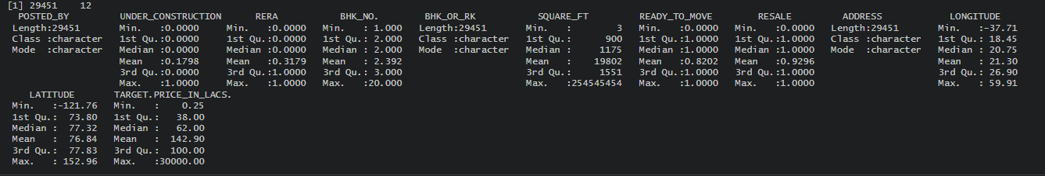

Slide 18
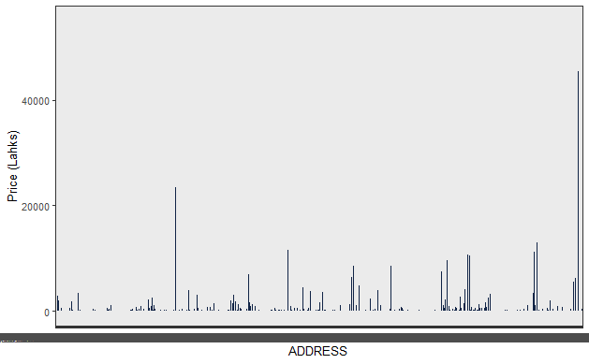
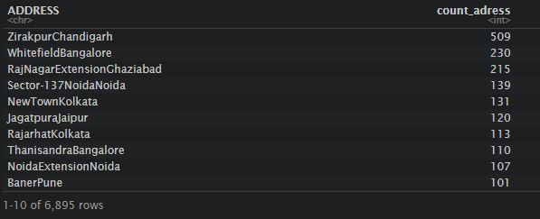
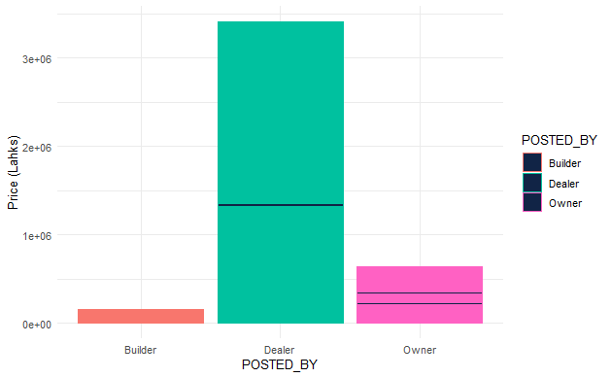
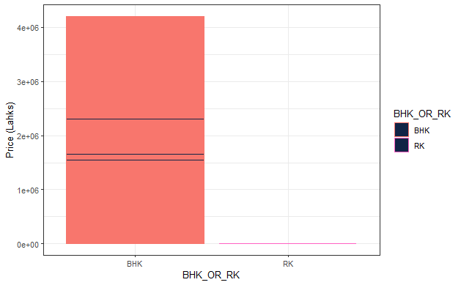
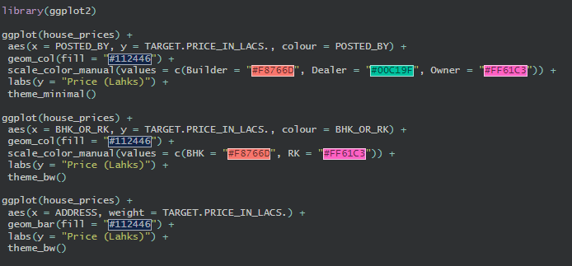
Categorical features
62,1%
35,8%
2,1%
2,1%

Slide 19
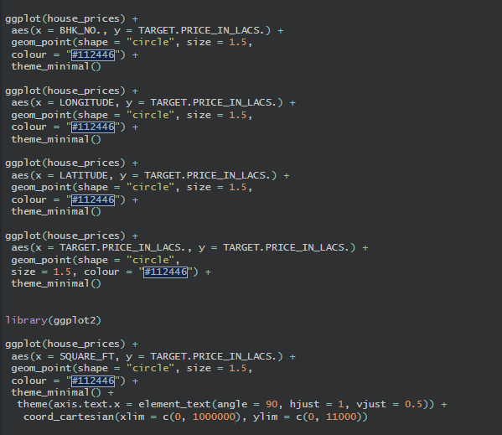
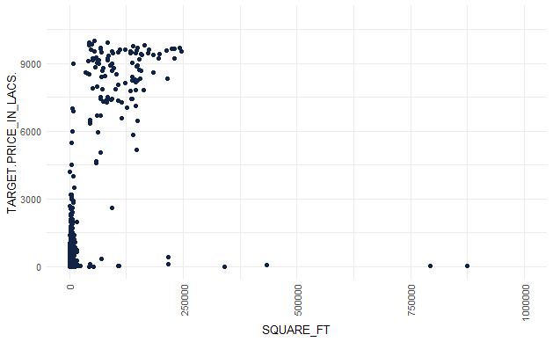
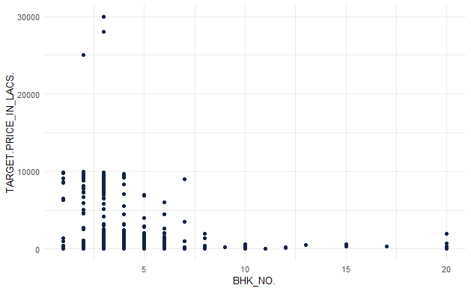
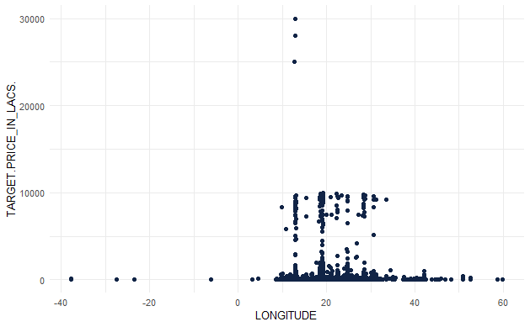
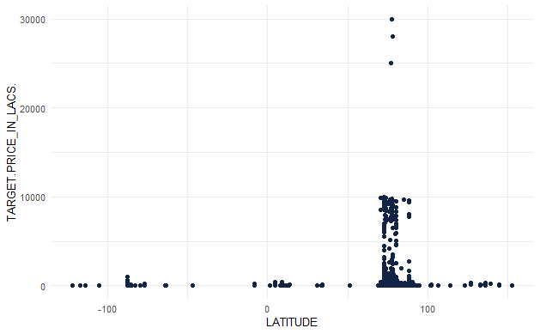
Numerical Features

Slide 20
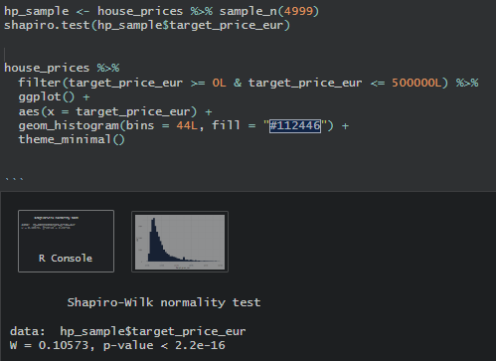
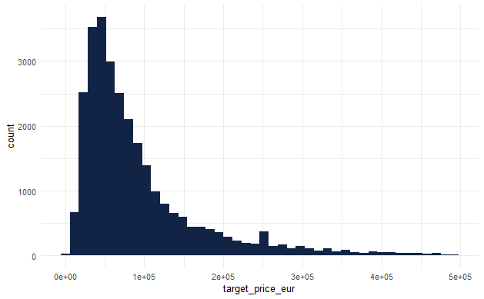
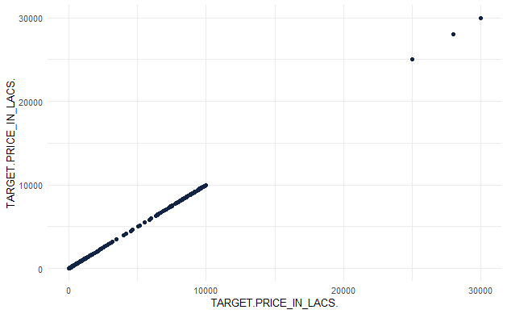
Price distribution - skewed

Slide 21
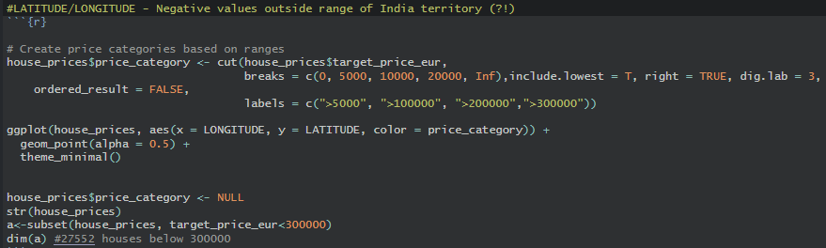
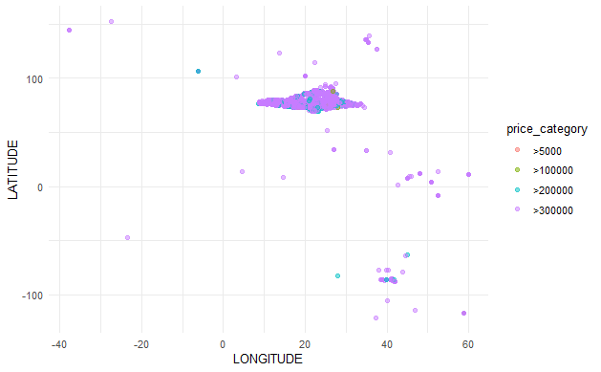
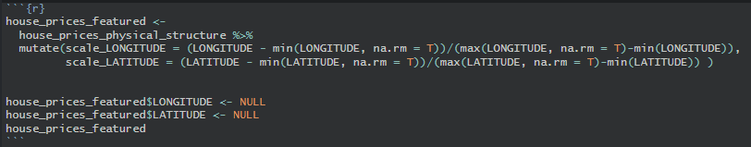
Geographical distribution

Slide 22
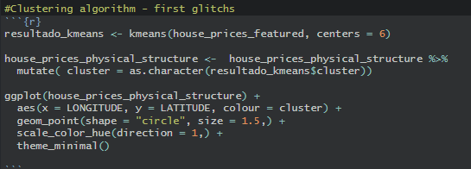
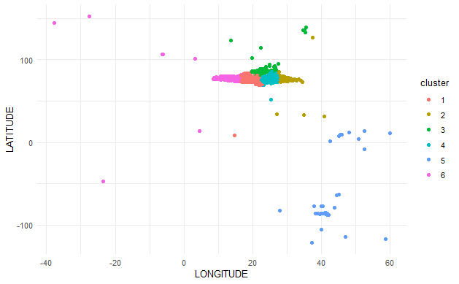
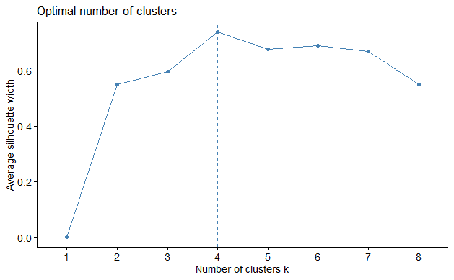
Cluster of coordinates

Slide 23
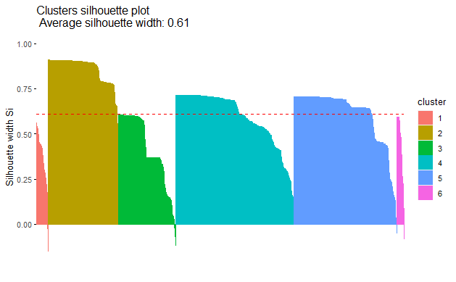
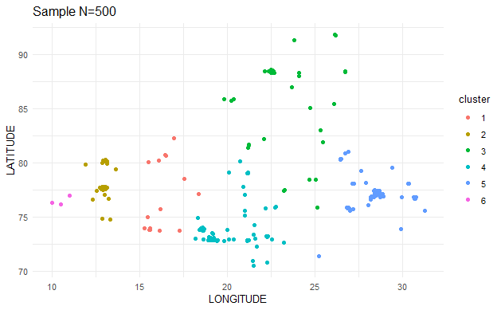
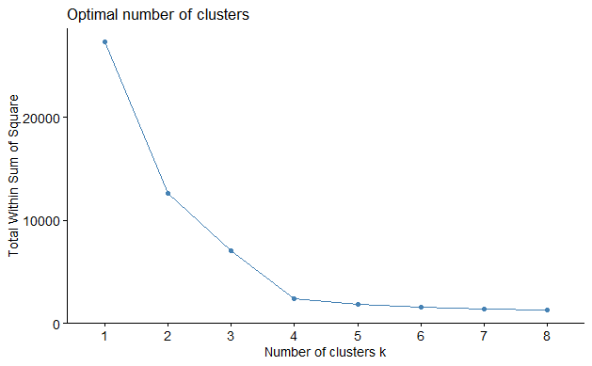

Slide 24
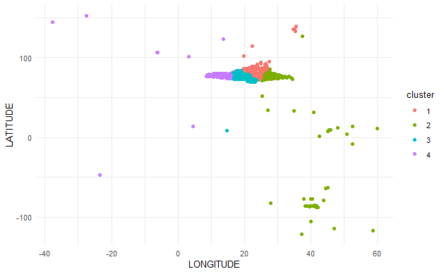
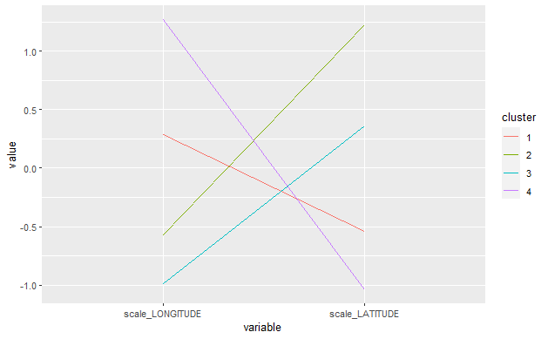
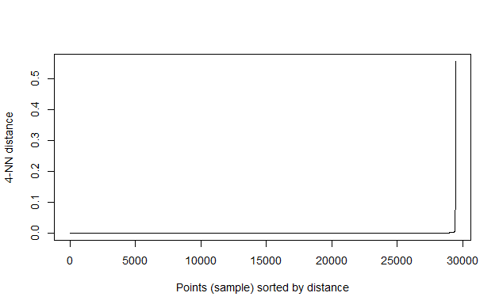

Slide 25
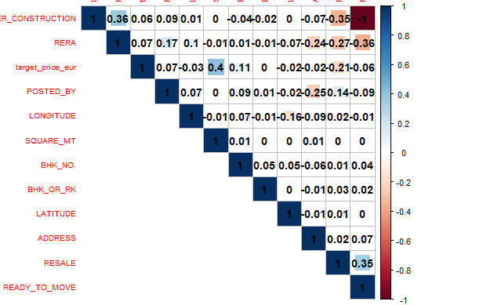

Slide 26
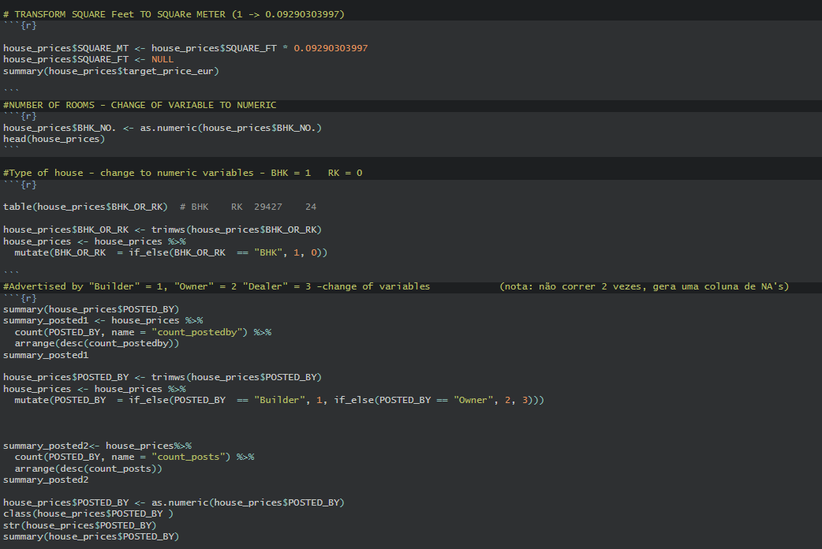

Slide 27
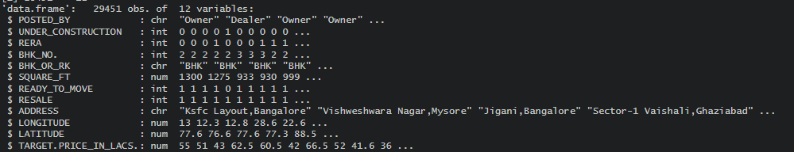
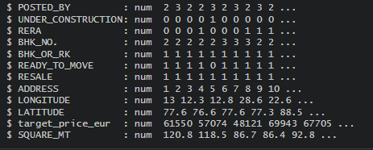
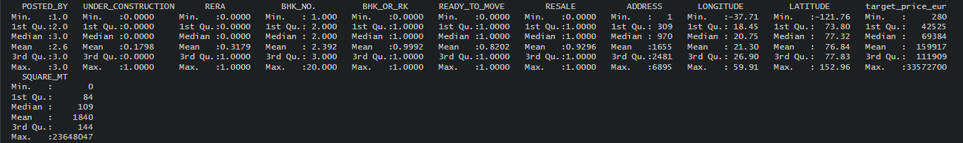

Slide 28
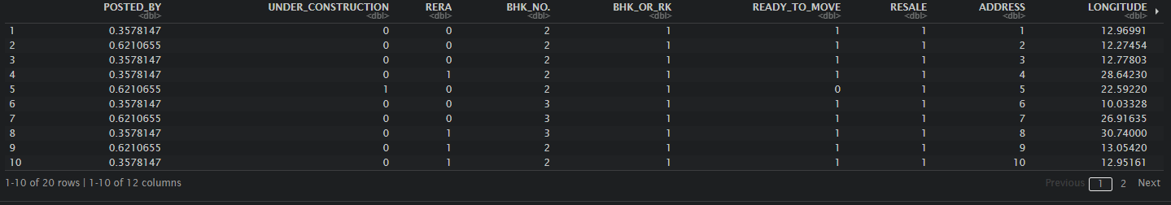



Slide 29


Slide 30



Example of non linearity of price

Slide 31

Clustering
Example of code for the
next slides

Slide 32





Slide 33



Slide 34





Slide 35



Slide 36





Slide 37



Slide 38




Slide 39




Slide 40





Slide 41




Slide 42

Evaluation: Como calculamos a baseline
baseline <-mean(unlist(y)) # ver a baseline para o erro
baseline_mse <- mean((baseline - unlist(test[,target]))^2)
Valor que a baseline diz: [1] 159520.7 €

Slide 43


O Modelo é melhor que a baseline?
Os valores de tal grandeza deve-se ao facto de o dataset
ser bastante extenso e muito heterogéno, o modelo que obtém melhores performances é o TREE Model, que se encontra aqui representado visualmente:

Slide 44

Feature_importances na Regressão

Slide 45


Exemplos inputs
Com dois inputs diferentes obtemos valores distintos sendo o T5 com o dobro da área é 30% mais barato que o T2 com metade da área. Já construído pronto a morar.
Preço T2 700k €
T5 1000k €

Slide 46


Realidade Portuguesa
5 455,2 hab./km²
Preço médio em Lisboa 5.351 €/m2
10 000 hab./km²
na cidade de Jigani onde se encontra o nosso exemplo
Estes valores considerando Lisboa com uma cidade densamente populada indica que o espaço

Slide 47

Trabalho Futuro
Adicionar novas features .
Tentar balizar preços de imóveis com base do preço de imóveis nas vizinhanças, localização (clusters) para imóveis c/ mesmas features.
Aferir pontos de interesse à volta do imóvel, por exemplo farmácias, vias de acesso e de transporte, nomeadamente Aeroporto nas próximidades.
Índices de migração na zona, saldo migratórios positivos com base nos dados da latitude
Atender a fatores macroeconomicos, como variação da taxa euribor e a taxa de inflação na região por exemplo
Trabalhar com NLP, para obter novas características e Visão por computador para aferir mais informação do imóvel recorrendo ao google maps (através de fotos e descrições). Exemplos de empresas inovadoras na área: Confidecial Imobiliário, Alfredo AI, Idealista.pt

Slide 48



Gratos pela atenção

